Slide 1



XVIII Congreso Internacional ALASA 2025

Slide 2


Del riesgo a la resiliencia
El seguro agro y su importancia en un mundo sostenible.
Leticia Riquelme
Especialista Sector Financiero
BID

Slide 3



Slide 4

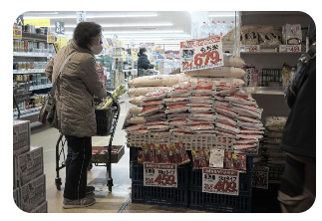
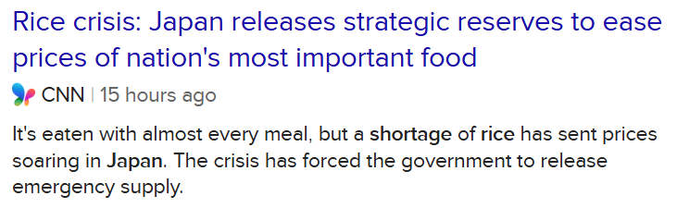

Slide 5

Seguros Agrícolas- Sostenible
  nuevas tecnologías
  20% prácticas más resilientes
  cultivos de más alto valor (India).

Slide 6
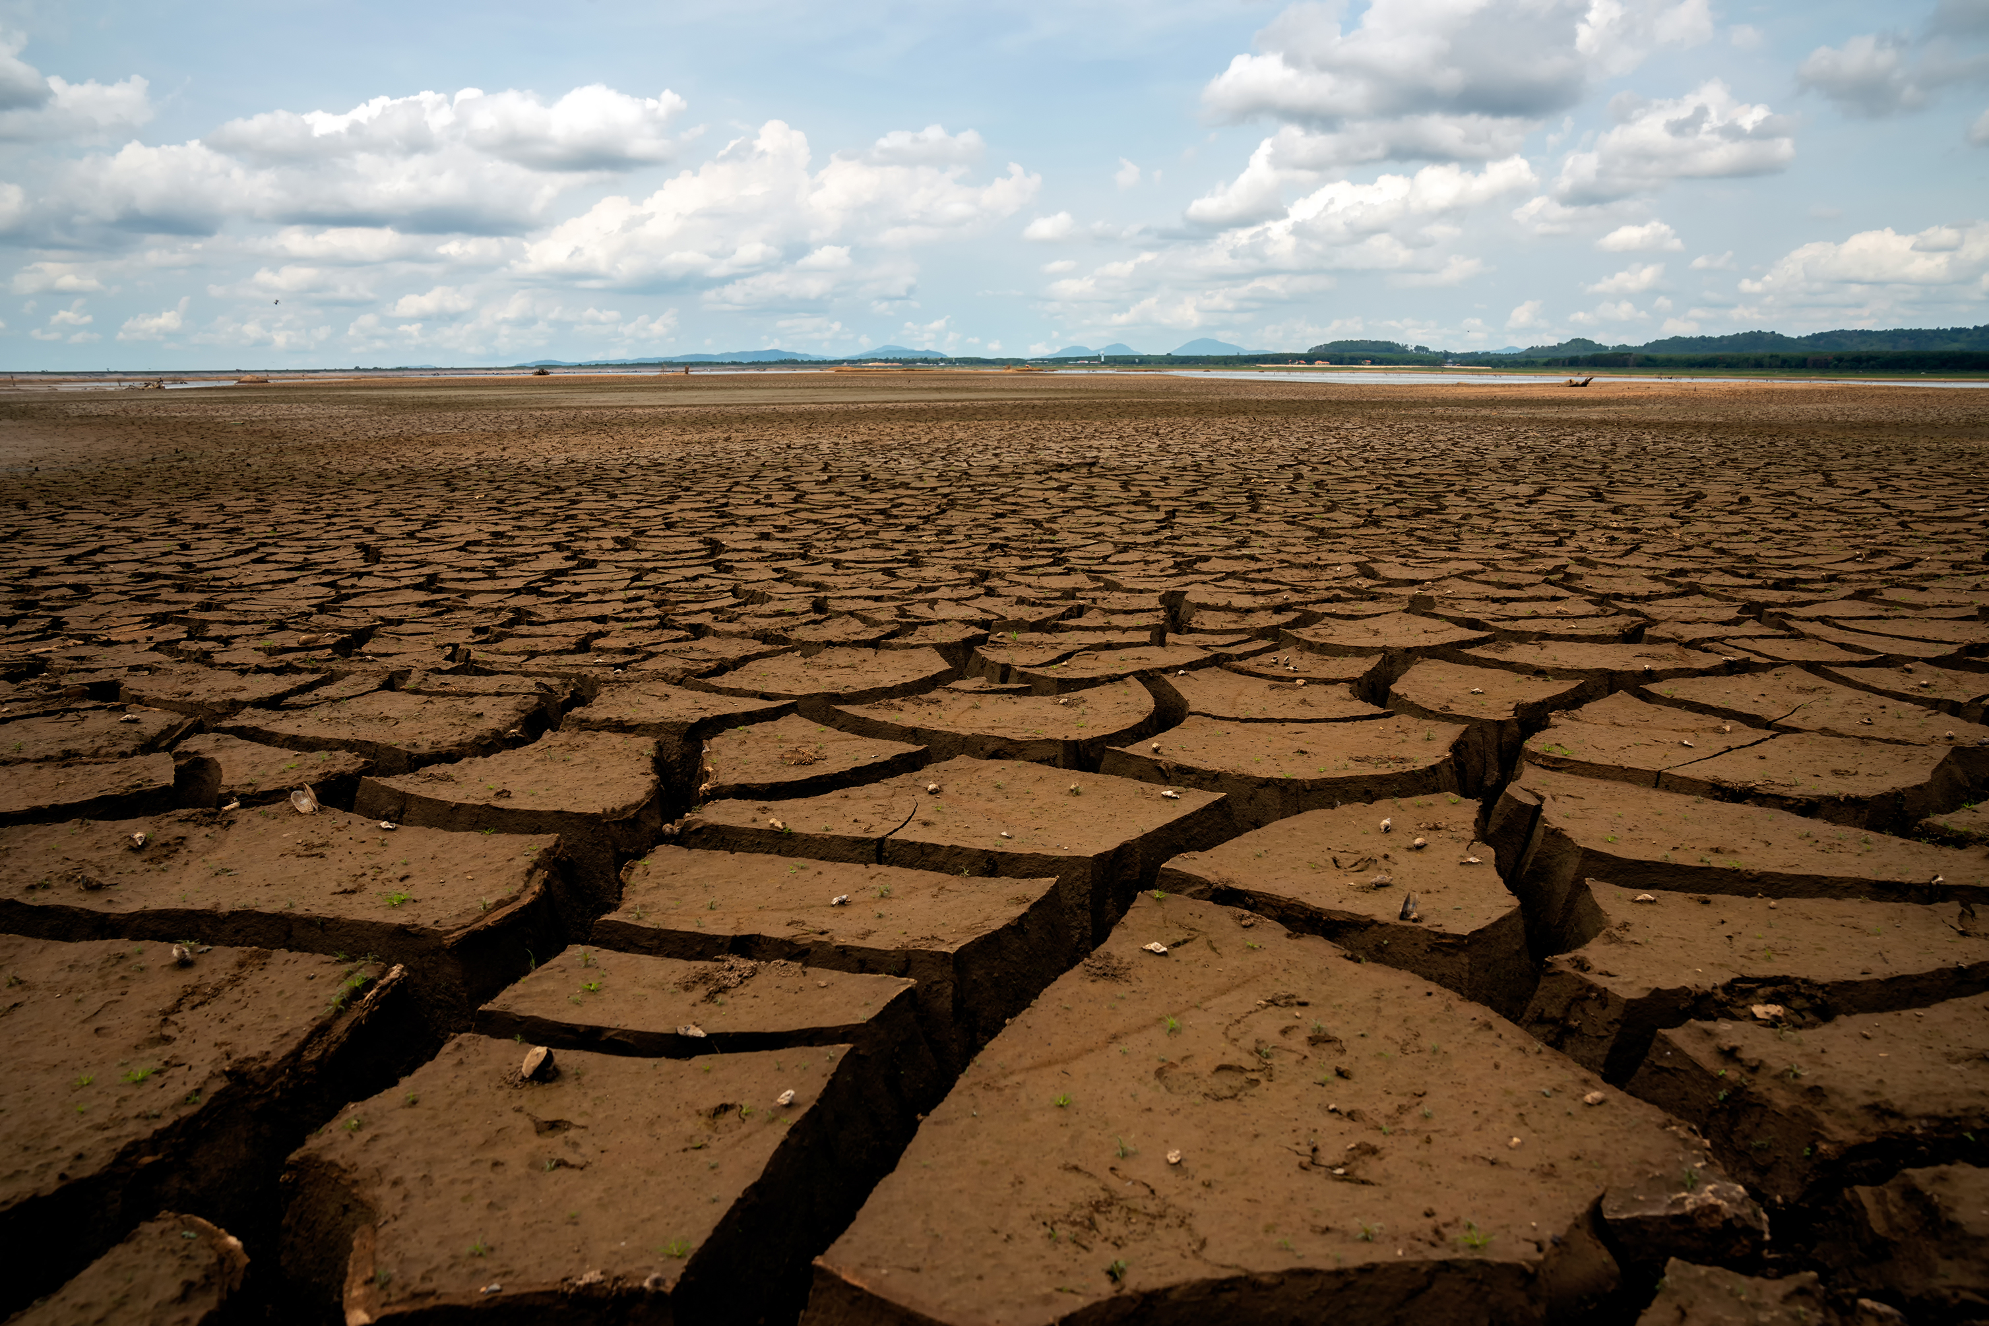
Costos de la inacción
Subestimar pérdidas futuras
Primas insuficientes
Incremento en reclamos
Desestabilización fondos
Costos fuera del mercado

Slide 7

Barreras
Calidad de datos
Granularidad datos
Regulación (sandboxes)
Complejidad
________________
Costos
Diseño productos
Confianza
Educación

Slide 8

Seguros Agrícolas “verdes”
Conservación de suelos
Rotación de cultivos
Frontera agrícola
Cobertura
Riego
Para 2050 prácticas de adaptación generan ahorros en costos hasta de una tercera parte.

Slide 9

Modelos de Negocio
Paramétricos con Tecnología
Microseguros y capacitación
Embedded Finance (semillas, créditos)
Blended finance
Adjusted pricing
Community-based

Slide 10

Tecnologías
IoT
Nube
Drones
Blockchain
Smart Contracts
AI
Agentes

Slide 11

El matrimonio perfecto
Insurtechs
Aseguradoras
Innovación
Metodologías ágiles
Cultura digital
Clientes
Datos
Expertos en productos
Acceso a tecnología de punta
Distribución

Slide 12

Agro
Tecnología Innovación
Políticas Públicas
Aseguradoras Reaseguradoras
Sector Financiero

Slide 13

Obrigado!

